Slide 1
AlertCrypto
Eric Melo
Otávio Falcão
Antonio Davi Torres

Slide 2
VISÃO DO PRODUTO
Para o investidor, cujo problema está na dificuldade em ficar atento aos gráficos existentes no mundo dos investimentos, o AlertCrypto é um sistema via site que facilita no recebimento de informações. Diferentemente do TradingView, o nosso produto facilita o entendimento das informações e o acesso.

Slide 3
OBJETIVOS
Recebimento de notificações conforme necessidade do usuário;
Facilidade do entendimento dos gráficos TradingView;
Automatização da captura de valores financeiros.

Slide 4
É/NÃO É - FAZ/NÃO FAZ
Um bot de Whatsapp
App
É
NÃO É
WebBot/ WebCrawler
Uma excharge
Portal de notícias
Redes Sociais
Uma ferramenta para auxiliar investidores em cripto
Meio de captura de dados de sites para monitoramento de preços
Indicador e/ou analisador de gráficos
Envio de notificações conforme necessidade do usuário
Análises gráficas
Mineração
Cria alertas de acordo com a finalidade do usuário
Recomendação de investimento
Notícias tendenciosas
Ensina a investir
FAZ
NÃO FAZ

Slide 5
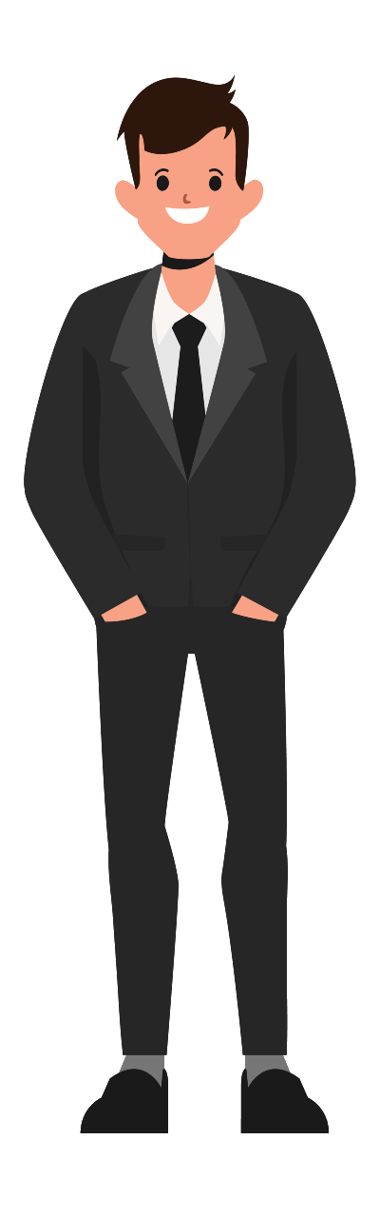
PERSONA 1
Perfil
João
Akira
Idade: 29 anos
Estado civil: Solteiro
Grau de escolaridade: Ensino Médio Completo
Profissão: Motorista de aplicativo
Renda: Média
Cidade: Campinas
Sem experiência em análises gráficas de cripto ativos.
Buscando meios de complementar a renda.
Não tem tempo para aprender a analisar gráficos.
Praticidade para entrada no mundo de cripto ativos
Características
Necessidades

Slide 6
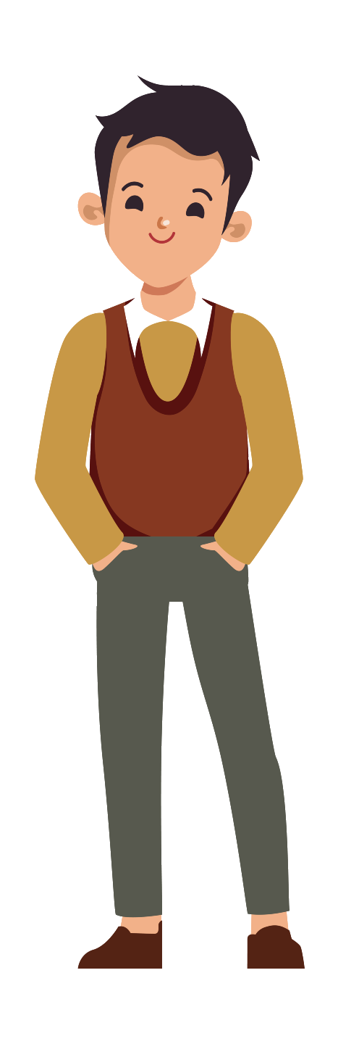
PERSONA 2
Perfil
Lucca
Ferreira
Idade: 25 anos.
Estado civil: Namorando.
Grau de escolaridade: Ensino Superior cursando
Profissão: Estagiário de Marketing
Renda: Média alta.
Cidade: São Paulo
Gosta de computação;
De sair com os amigos;
Gosta de investir na bolsa de valores;
Gosta muito de viajar e cozinhar.
Saber como está sendo o lucro e gasto;
Site de auxílio nesse ramo para ele e seus amigos.
Características
Necessidades

Slide 7

PERSONA 3
Perfil
Marcela
Santana
Idade: 24 anos.
Estado civil: Solteira.
Grau de escolaridade: Ensino Superior Completo
Profissão: Designer.
Renda: Média.
Cidade: Pirassununga
Ama ler livros de ficção, especialmente do escritor Isaac Asimov;
Gosta de jogar jogos de FPS e terror;
Adora ir no cinema com os amigos;
Começou a investir a alguns meses;
É uma pessoa extrovertida.
Por conta de seu trabalho e afazeres, ela não tem tempo para acompanhar os gráficos o dia todo
Características
Necessidades

Slide 8
PERSONAS X Objetivos
Automatização da captura de valores financeiros.
Recebimento de notificações conforme necessidade do usuário
Facilidade do entendimento dos gráficos TradingView;
 | –Envio de notificação para o Whatsapp. | -Customização da escolha do Cripto ativo.
 | --Customização da escolha da % de movimentação. |  | - Captura de dados do site TradingView. -Armazenamento dos dados em um banco de dados.
 | -Chatbot para whatsapp. – Criação de conta/contato no WhatsApp para o projeto. |  | -Alertas sobre movimentações abruptas do mercado cripto.
João Akira
Marcela Santana
Lucca Ferreira

Slide 9
Concordância de Negócio X Certeza Técnica
Negócio
-Alertas sobre movimentações abruptas do mercado cripto.
– -Armazenamento dos dados em um banco de dados.
-Chatbot para whatsapp.
ALTO
--Customização da escolha da % de movimentação.
- Captura de dados do site TradingView
-- Estrutura da mensagem do WhatsApp
MÉDIO
-Customização da escolha do Cripto ativo.
–Envio de notificação para o Whatsapp.
– Criação de conta/contato no WhatsApp para o projeto.
BAIXO
Técnico
BAIXO
MÉDIO
ALTO

Slide 10
Nível de Esforço x Valor de Negócio
ESFORÇO
-Customização da escolha do Crypto ativo.
-Alertas sobre movimentações abruptas do mercado cripto.
--Customização da escolha da % de movimentação.
EEE
--Banco de Dados a captura do TraindView
- Captura de dados do site TradingView.
–Envio de notificação para o Whatsapp.
EE
-- Estrutura da mensagem do WhatsApp
– Criação de conta/contato no WhatsApp para o projeto..
-Chatbot para whatsapp.
E
VALOR
$
$$
$$$

Slide 11
Jornadas

Slide 12
João Akira
06h - Acorda e prepara café;
06:30h - Tomar banho e se trocar;
07h - Momento de Leitura;
08h - Vai para o trabalho;
13h - Almoço;
14h - Volta para o trabalho;
18h - Vai direto para o centro esportivo (Academia);
20h- Vai para barzinho;
20:30h - Vai para Casa;
21:30h - Chega em casa e toma banho;
22h - Jantar;
22:15h - Recebe notificação diário do AlertCrypto;
23h - Leitura sobre estatísticas;
00h - Dormir.

Slide 13
Marcela Santana
6h - Acordar e tomar café;
7h - Tomar banho;
7:30h - Momento leitura;
8:30h - Vai para o trabalho;
9h - Começa a trabalhar;
12:30h - Almoço;
13:30h - Volta para o trabalho;
18h - Sai do trabalho e vai para casa;
18:30h - Toma banho;
7h - Começa a jogar;
8h - Jantar;
8:30h - Voltar a jogar;
10h - Verifica as notificações do AlertCrypto;
10:30h - Estudo sobre investimentos;
00 - Dormir.

Slide 14
Lucca Ferreira
6h - Acordar e tomar café;
06:30h - Se arrumar para faculdade;
8h - Vai para a faculdade;
11h30 - Sai da faculdade;
12h - Almoço;
12:30h - Chega notificação do AlertCrypto;
13h - Chega em casa;
13:15h - Se arrumar pro trabalho;
14h - Chega no trabalho;
19h - Sai do trabalho;
20h - Chega na casa da namorada;
21h - Jantar;
22h - Sai da casa da namorada;
23h - Chega em casa;
23:30h - Toma banho
00h - Dormir.

Slide 15
Planejando Ondas

Slide 16
1º Onda
2º Onda
3º Onda
-Banco de Dados a captura do TradingView
- Captura de dados do site TradingView.
– Criação de conta/contato no WhatsApp para o projeto..
-Chatbot para WhatsApp
-Customização da escolha da % de movimentação.
-Alertas sobre movimentações abruptas do mercado cripto.
- Estrutura da mensagem do WhatsApp
–Envio de notificação para o Whatsapp.
- Customização da escolha do Crypto ativo.

